Slide 1
Jean Pierre Poulain
2003
Sociologias da alimentação: os comedores e o espaço social alimentar
[tr. Sociologies de l'alimentation: Les mangeurs et l'espace social alimentair]
Aonde é que (já) encontramos o conceito de «espaço social»?
http://www.cfh.ufsc.br/~conte/txt-poulain.html

Slide 2
Índice de massa corporal
O IMC é determinado pela divisão da massa do indivíduo pelo quadrado de sua altura, onde a massa está em quilogramas e a altura está em metros.
Exemplo de IMC. Para uma pessoa com 73 quilogramas de massa e 1,73 metros de altura, teremos:

Slide 3
Índice de massa corporal
IMC | Classificação
< 16 | Magreza grave
16 a < 17 | Magreza moderada
17 a < 18,5 | Magreza leve
18,5 a < 25 | Saudável
25 a < 30 | Sobrepeso
30 a < 35 | Obesidade Grau I
35 a < 40 | Obesidade Grau II (severa)
≥ 40 | Obesidade Grau III (mórbida)

Slide 4
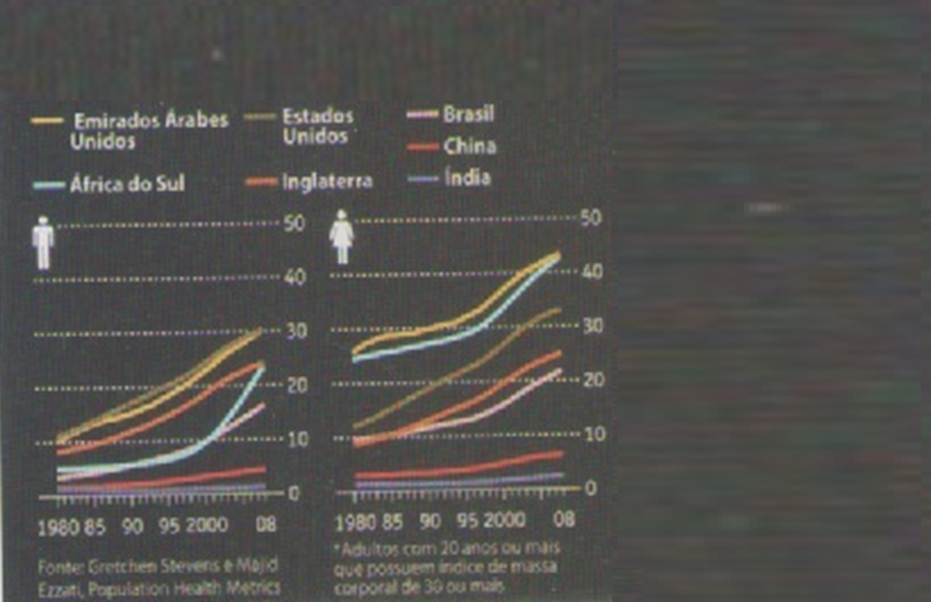
Prevalência da obesidade como % da população total (IMC acima de 30) – Adulto com 20 anos ou mais com IMC acima de 30
The Economist 26 Dezembro 2012

Slide 5
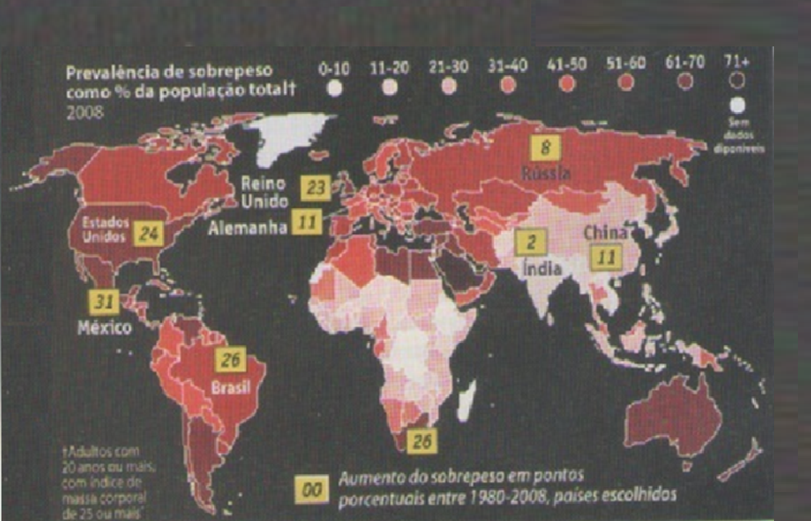
Prevalência da sobrepeso como % da população total (IMC acima de 25)

Slide 6
Dois terços dos americanos adultos estão acima do peso (IMC > 25).
É «preocupante» que 36% dos adultos e 17% das crianças estejam não apenas acima do peso, mas obesas, com um IMC de ao menos 30 (por exemplo, pesam 92 quilos ou mais com 1,75 de altura).
No Reino Unido, 25% de todas as mulheres são obesas (24% dos homens).
Brasil em 2008, 53% em acima de IMC 25. China, 25% estão acima de IMC 25.
The Economist 26 Dezembro 2012

Slide 7
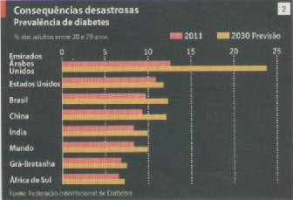

Slide 8
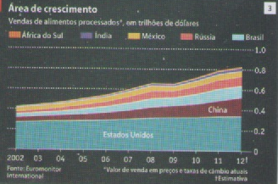

Slide 9
Uma abordagem...
1. Uma abordagem marxista (?).
2. Uma abordagem funcionalista (?)
3. Uma abordagem [interacionista] (?)
4. Uma abordagem [sistêmica] (?)
5. Uma abordagem [fisiológica] (?)
6. Uma abordagem [...]

Slide 10
«Alimento-signo» | 1
Segundo Fischler (1980; 1988), o ato de «incorporação de alimentos» é uma das bases do processo de identificação, porque está associado a uma representação que Fishler define como contaminação analógica, ou seja, a de que certas características do alimento se transferem para o comedor.
Incorporação é «(...) a ação através da qual a comida atravessa a fronteira entre o mundo e o “self”, entre o fora e o dentro de nosso corpo».
Portanto, a incorporação do alimento seria consubstancial à conformação do próprio corpo, não somente do ponto de vista biológico, mas também simbólico («alimento-signo») uma vez que o consumo alimentar é também um processo no qual se metabolizam identidades.
FISCHLER, Claude. (1980), "Food Habits, Social Change and the Nature/Culture Dilemma". Social Science Information, n° 19/937-953.
_______. (1988), "Food, Self and Identity". Social Science Information, n° 27/275-292. http://www.anpocs.org.br/portal/publicacoes/rbcs_00_27/rbcs27_10.htm

Slide 11
«Alimento-signo» | 2
Por outro lado, no consumo do alimento-signo está em jogo também um processo de distinção e de classificação social (Bourdieu, 1979).
Entretanto, segundo Fischler (1980; 1988) tal classificação social não pode ser construída linearmente, como se a uma classe social correspondesse um repertório de produtos, e a estes alguns significados sociais específicos, como se cada produto conotasse uma pertinência social.
A significação é constituída por projeções, imaginários, mitos, que não têm necessariamente uma equivalência estrutural de classe.
De certa forma, os produtos-signo desafiam as equivalências estruturais, implodem por dentro das classes sociais e por fora delas.
BOURDIEU, Pierre. (1979), La distinction. Critique sociale du jugement. Paris, Minuit.
http://www.anpocs.org.br/portal/publicacoes/rbcs_00_27/rbcs27_10.htm

Slide 12
Tecnologias de produção de sentido | 1
Uma vez que os produtos que circulam no mercado são suportes de significações, algumas questões acerca de onde se origina e de como se desenvolve o processo de significação são suscitadas.
Uma corrente de reflexão em torno dessa temática foi a "sociologia da mass media", na década de 60. Essa corrente teórica considerava que, no capitalismo avançado, os meios de comunicação de massa constituíam centros privilegiados de difusão de ideologia e de suporte do consumismo.
Nessa visão, a publicidade era considerada como um imperativo categórico, detentora do monopólio da produção de signos, e o consumidor era representado como seu apagado reflexo: ocupava o lugar do passivo, em uma relação de dominação simbólica.
http://www.anpocs.org.br/portal/publicacoes/rbcs_00_27/rbcs27_10.htm

Slide 13
Tecnologias de produção de sentido | 2
O que se observa atualmente é que alguns produtos industriais, especialmente os alimentos, são produzidos extensiva e intensivamente como signos, a partir de uma diversidade de dispositivos que denominamos tecnologias de produção de sentido.
Esses dispositivos são instrumentos, métodos e técnicas que visam a criação, a planificação e o ordenamento de mensagens e imagens (produtos-signo) que circulam no mercado.
Identificamos três tecnologias de sentido – “tecnologia da imagem”, “tecnologia da forma”, e “tecnologia de ambiente” – que forjam três dimensões do produto-signo: a publicidade, a embalagem e o espaço de venda.
http://www.anpocs.org.br/portal/publicacoes/rbcs_00_27/rbcs27_10.htm

Slide 14
A «representação social» dos alimentos
A «representação social» é a construção mental da realidade, que possibilita a compreensão e organização do mundo, bem como orienta o comportamento.
Os elementos da realidade, os conceitos, as teorias e as práticas são submetidos a uma reconstituição a partir das informações colhidas e da bagagem histórica (social e pessoal) do sujeito, permitindo, dessa forma, que se tornem compreensíveis e úteis.
Nesse processo, as representações sociais tornam um objeto significante, introduzindo-o num espaço comum, digerindo-o de forma a permitir sua compreensão e sua incorporação como recurso peculiar ao sujeito.
Existe uma «representação social» dos alimentos
DURKHEIM, ÉMILE. 1912. Pp. 466, 467, 469-472, 482-486, and 488-496 in The Elementary Forms of Religious Life. New York: Free Press, 1933, 1965.
SPINK, Mary Jane P.. O conceito de representação social na abordagem psicossocial. Cad. Saúde Pública [online]. 1993, vol.9, n.3

Slide 15
As «representações sociais»
As representações sociais, segundo definição clássica apresentada por Jodelet (1985), são:
socialmente elaboradas e compartilhadas, contribuem para a construção de uma realidade comum, que possibilita a comunicação;
são, essencialmente, fenômenos sociais que, mesmo acessados a partir do seu conteúdo cognitivo, têm de ser entendidos a partir do seu contexto de produção;
ou seja, a partir das funções simbólicas e ideológicas a que servem e das formas de comunicação onde circulam.
JODELET, D., 1985. La representación social: Fenómenos, concepto y teoría. In: Psicologia Social (S. Moscovici, org.), pp. 469-494, Barcelona: Paídos.

Slide 16
As «representações sociais»
As representações sociais, segundo definição clássica apresentada por Jodelet (1985), são, consequentemente, formas de conhecimento que se manifestam como elementos cognitivos — imagens, conceitos, categorias, teorias —, mas que não se reduzem jamais aos componentes cognitivos.
JODELET, D., 1985. La representación social: Fenómenos, concepto y teoría. In: Psicologia Social (S. Moscovici, org.), pp. 469-494, Barcelona: Paídos.

Slide 17
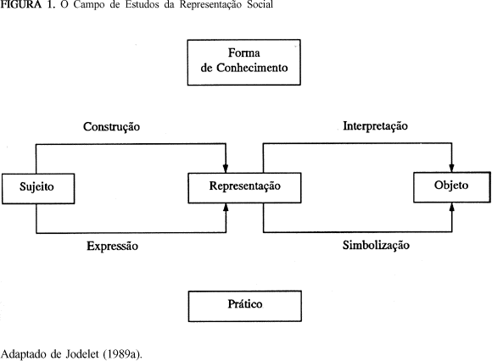

Slide 18
«Habitus» e «Habitus» alimentar
Bourdieu (1983), ao definir o conceito de «habitus», considera esse movimento dialético de interiorização da exterioridade e exteriorização da interioridade. Para ele, o «habitus», é:
«um sistema de disposições duráveis, [...] predispostas a funcionar como estruturas estruturantes, isto é, como princípio gerador e estruturador das práticas e das representações...» (p. 61).
Logo, o conceito de «hábito alimentar»
BOURDIEU, Pierre. Esboço de uma teoria da prática. In: Ortiz, Renato (org.). Pierre Bourdieu, 1a. ed., São Paulo: Ática, 1983. p.46-81.

